Slide 1
СЕМЬЯ

Slide 2
Что такое семья ?
Семья́ — социальный институт, базовая ячейка общества, характеризующаяся, в частности, следующими признаками: добровольностью вступления в брак; члены семьи связаны общностью быта; вступлением в брачные отношения; стремлением к рождению,

Slide 3
Семья принадлежит к важнейшим общественным ценностям. Согласно некоторым научным теориям, именно форма семьи могла на протяжении многих веков определять общее направление эволюции макросоциальных систем.

Slide 4
Что значит семья для человека ?
На стадиях жизненного цикла человека последовательно меняются его функции и статус в семье. Для взрослого человека семья является источником удовлетворения ряда его потребностей и малым коллективом, предъявляющим ему разнообразные и достаточно сложные требования. Для ребёнка семья — это среда, в которой складываются условия его физического, психического, эмоционального и интеллектуального развития.

Slide 5
Какие бывают семьи ?
Содержание понятия «семья» трансформируется вслед за социокультурным изменением общества. Под семьёй также может пониматься родительская пара или один родитель как минимум с одним ребёнком, а также легализованные в ряде стран однополые союзы

Slide 6
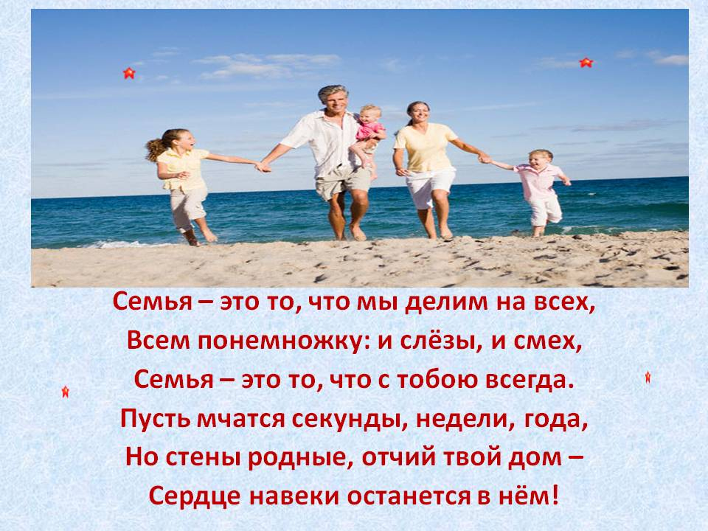

Slide 7


